Slide 1
机器学习前戏(2)
距离篇
快
帅
酷
学技术讲究的是套路
讲师：沈逸

Slide 2
马氏距离的入门理解:谁的深蹲更厉害

Slide 3
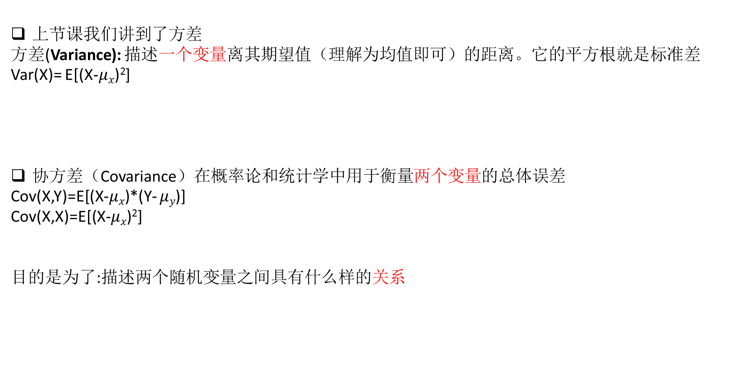
先看公式
上节课我们讲到了方差
方差(Variance): 描述一个变量离其期望值（理解为均值即可）的距离。它的平方根就是标准差
Var(X)= E[(X-$μx$)²]
协方差（Covariance）在概率论和统计学中用于衡量两个变量的总体误差
Cov(X,Y)=E[(X-$μx$)*(Y- $μy$)]
Cov(X,X)=E[(X-$μx$)²]
目的是为了:描述两个随机变量之间具有什么样的关系

Slide 4
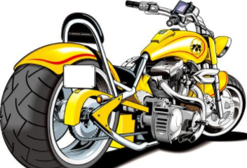

回顾下欧式距离
小明家
600米
小红家
摩托车和自行车耗费时间不一样
会让你感到距离有差异.
欧氏距离不考虑这些，两个点之间距离是不变的
600米
小张家

Slide 5
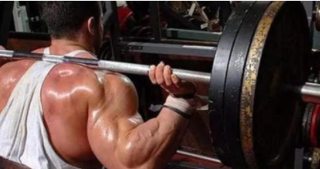

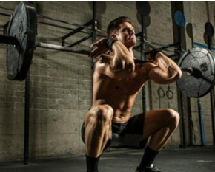
再形象一些
A:100KG体重 蹲140KG
B:60KG体重 蹲120KG
哪两个人水平更接近点？
C:70KG体重 蹲130KG

Slide 6


马氏距离
由印度统计学家马哈拉诺比斯发明:
一种有效的计算两个未知样本集的相似度的方法。与欧氏距离不同的是它考虑到各种特性之间的联系。譬如 刚才讲的深蹲成绩和体重是有关系，但两者的尺度又是互相独立的.
基本公式如下 (X为样本)
对于两个服从同一分布的随机样本x,y，要计算其距离可以用如下公式表示:

Slide 7
公式分解
我们以刚才深蹲的例子(为了防止协方差矩阵无法求逆，我们可以使用伪逆)
A=np.array([100, 140]
)
B=np.array([60, 120]
)
C=np.array([70, 130]
)

Slide 8
接上页
S 代表协方差矩阵，根据上节课讲到的函数
S =np.cov(X)
S⁻¹ 代表协方差矩阵的逆矩阵
S⁻¹ =np.linalg.inv(np.cov(X)) #在样本数据过小时 会产生奇异矩阵，无法求逆。我们可以使用伪逆
print(distance.mahalanobis(A,B,np.linalg.pinv(np.cov(A,B))))
print(distance.mahalanobis(A,C,np.linalg.pinv(np.cov(A,C))))
print(distance.mahalanobis(B,C,np.linalg.pinv(np.cov(B,C))))
手工计算;
delta = A - B
np.sqrt(np.dot(np.dot(delta, np.linalg.pinv(np.cov(A,B))), delta))

Slide 9
欢迎加入我们的QQ群
程序员在囧途教育QQ群
1、主群：606976586

